Slide 1

Offb Teil 6 | 2,12-17

Slide 2
Pergamon –
Gemeinde in der Zeit des Abfalls
(AD 311 – ca. 550)
https://dwellingintheword.wordpress.com/2019/09/02/2696-revelation-1/

Slide 3

Und dem Engel der Gemeinde in Pergamon schreibe: Dies sagt der, der das zweischneidige, scharfe Schwert hat: Ich weiss, wo du wohnst; wo der Thron des Satans ist; und du hältst meinen Namen fest und hast den Glauben an mich nicht verleugnet, auch in den Tagen des Antipas, meines treuen Zeugen, der bei euch, wo der Satan wohnt, ermordet worden ist. Aber ich habe ein weniges gegen dich, dass du solche dort hast, welche die Lehre Bileams festhalten, der den Balak lehrte, einen Fallstrick vor die Söhne Israel zu legen, sodass sie Götzenopfer assen und Unzucht trieben. So hast auch du solche, die in gleicher Weise die Lehre der Nikolaiten festhalten. Tu nun Busse! Wenn aber nicht, so komme ich ⟨zu⟩ dir bald und werde Krieg mit ihnen führen mit dem Schwert meines Mundes. Wer ein Ohr hat, höre, was der Geist den Gemeinden sagt! Wer überwindet, dem werde ich von dem verborgenen Manna geben; und ich werde ihm einen weissen Stein geben und, auf den Stein geschrieben, einen neuen Namen, den niemand kennt, als wer ihn empfängt. (Offb 2,12-17)
Notes:
Aus Livenet

Slide 4
https://www.hr-fernsehen.de/sendungen-a-z/der-artemistempel-von-ephesos-6,video-136006.html
https://www.otuzbeslik.com/mekan/agora-oren-yeri
Notes:
Aus Livenet

Slide 5
Notes:
Aus Livenet

Slide 6
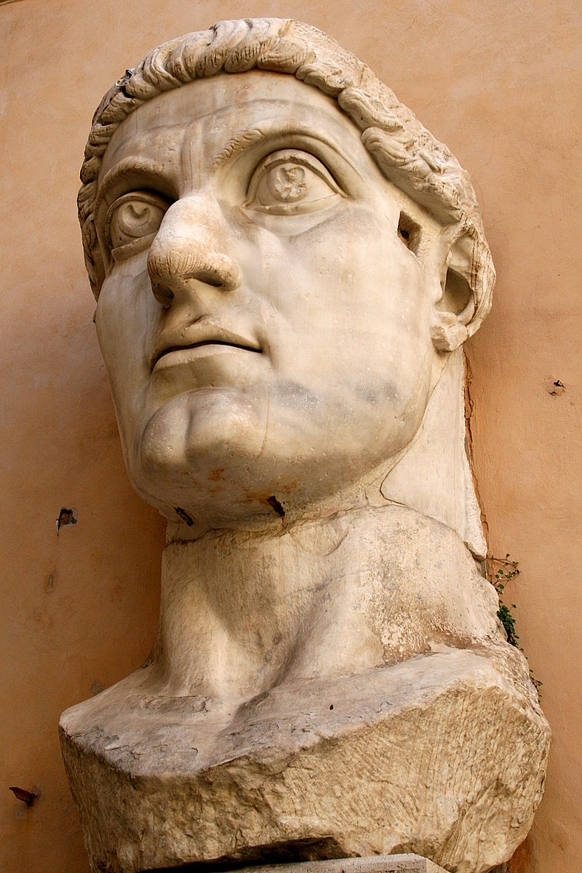
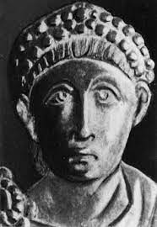
Kaiser Konstantin der G.
Kaiser Theodosius I
https://de.wikipedia.org/wiki/Konstantin_der_Gro%C3%9Fe#/media/Datei:0_Constantinus_I_-_Palazzo_dei_Conservatori_(2).JPG
https://www.wissen.de/lexikon/theodosius-i-roemischer-kaiser

Slide 7
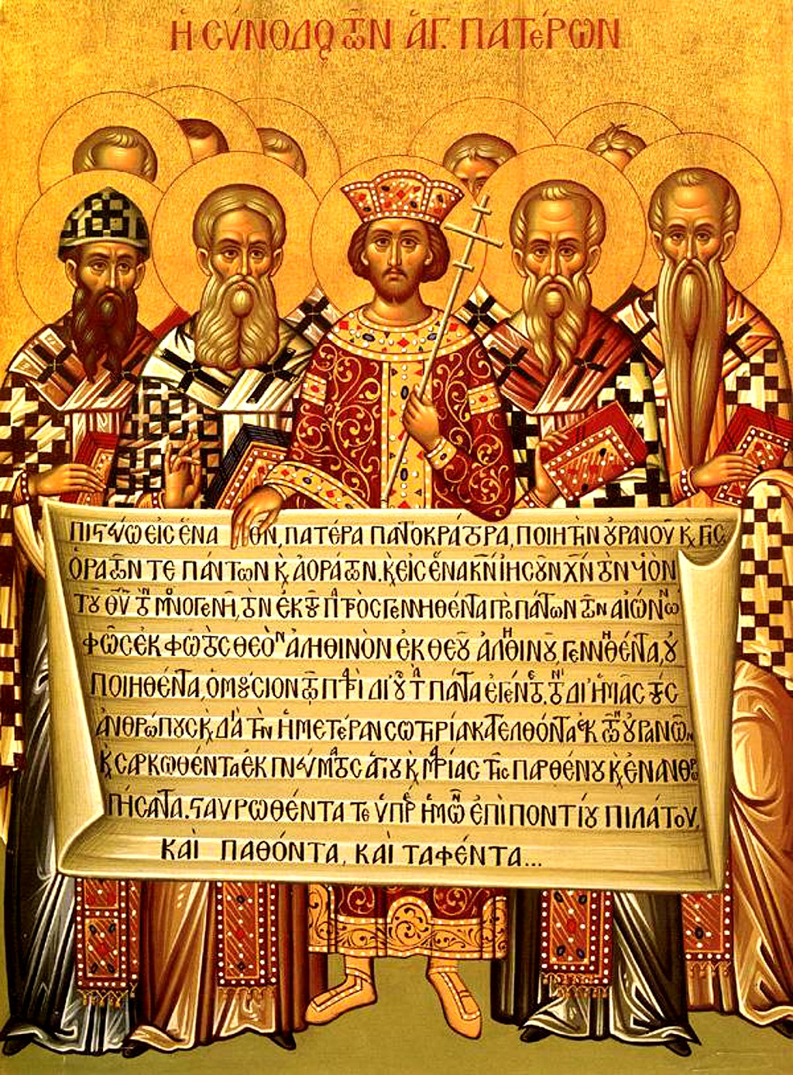
Edikt Cunctos populos, 380.
https://www.hr-fernsehen.de/sendungen-a-z/der-artemistempel-von-ephesos-6,video-136006.html
https://austria-forum.org/af/Wissenssammlungen/Essays/Geschichte/Kaiser_Konstantin
https://www.otuzbeslik.com/mekan/agora-oren-yeri
Notes:
Aus Livenet

Slide 8
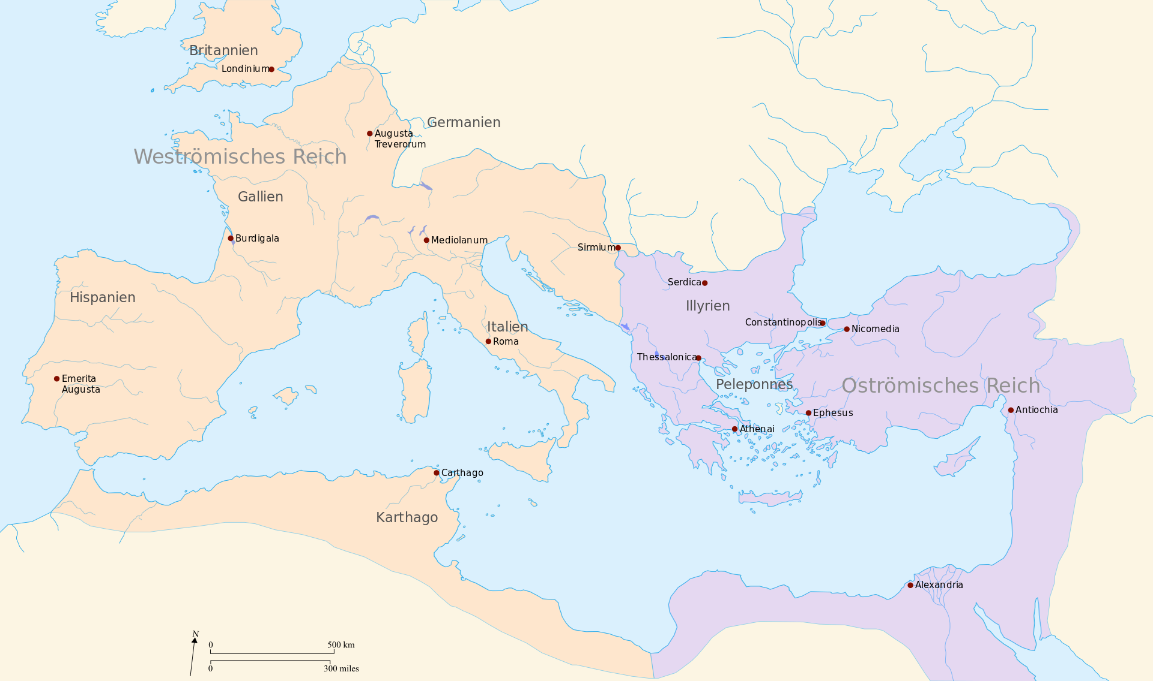
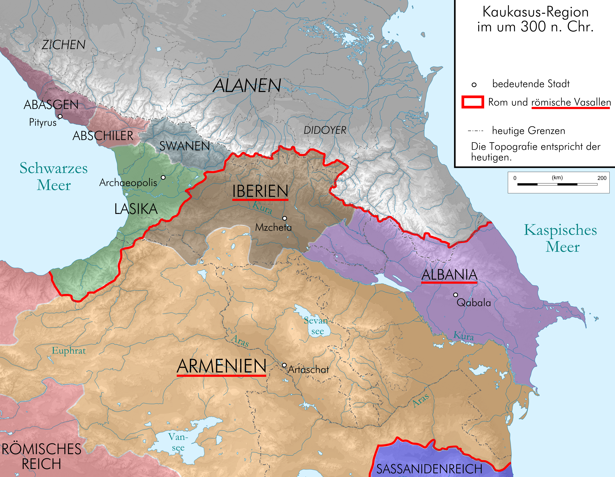
West- und Ostrom, 395

Slide 9
Notes:
Aus Livenet

Slide 10
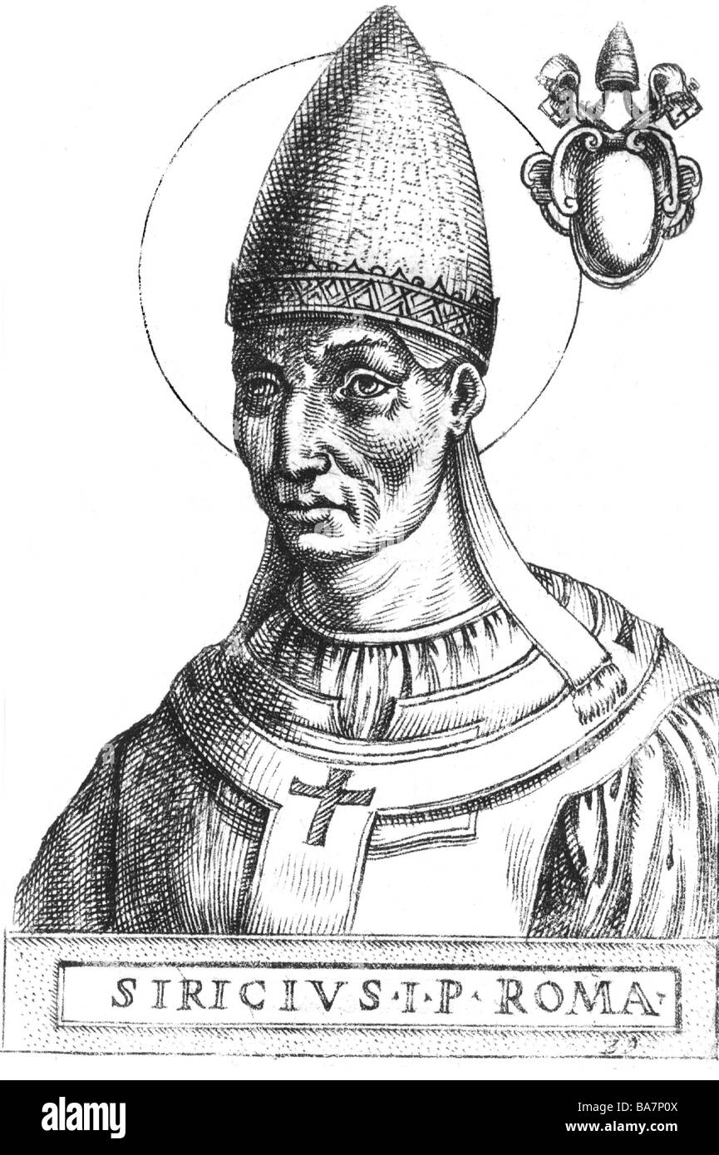
https://www.alamy.de/stockfoto-siricius-2611399-papst-dezember-384-2611399-portrat-kupferstich-18-jahrhundert-artists-urheberrecht-nicht-geloscht-werden-23527866.html

Slide 11
Notes:
Aus Livenet

Slide 12
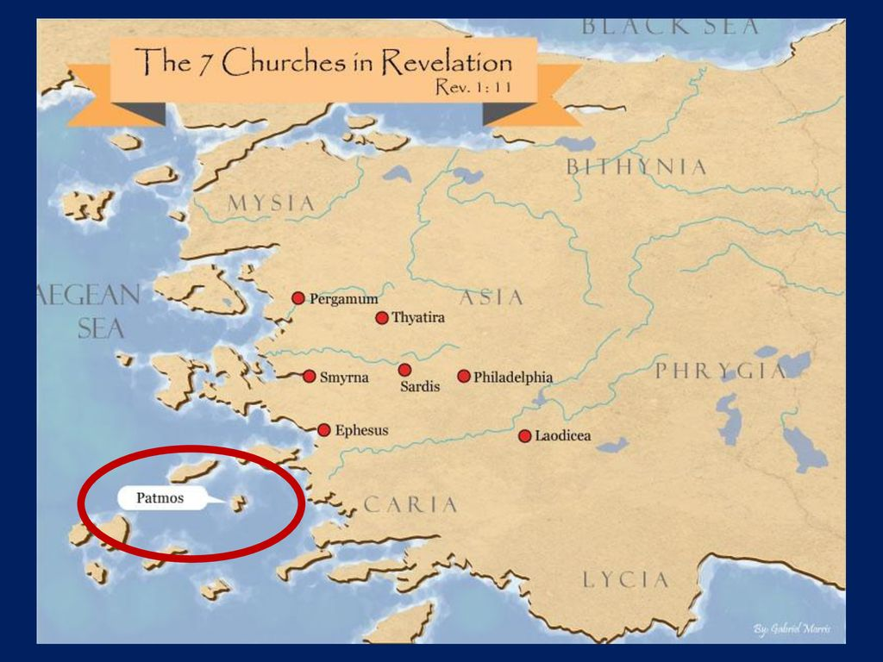
Die Petrusbriefe
2 Petrus

Slide 13
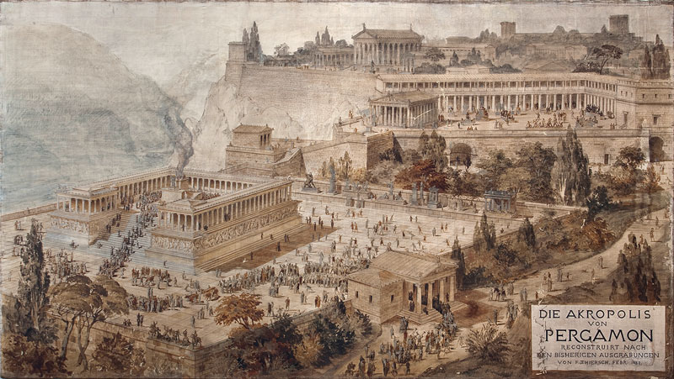
https://www.hr-fernsehen.de/sendungen-a-z/der-artemistempel-von-ephesos-6,video-136006.html
https://www.otuzbeslik.com/mekan/agora-oren-yeri
Notes:
Aus Livenet

Slide 14
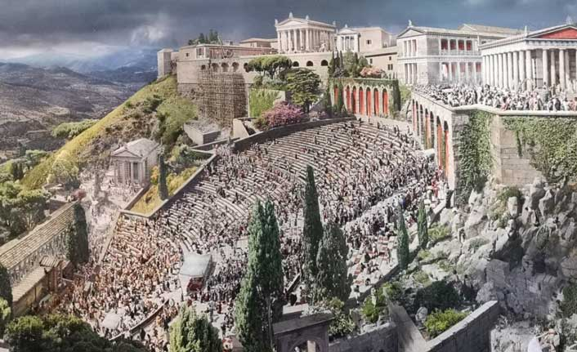
https://www.hr-fernsehen.de/sendungen-a-z/der-artemistempel-von-ephesos-6,video-136006.html
https://www.otuzbeslik.com/mekan/agora-oren-yeri
Notes:
Aus Livenet

Slide 15
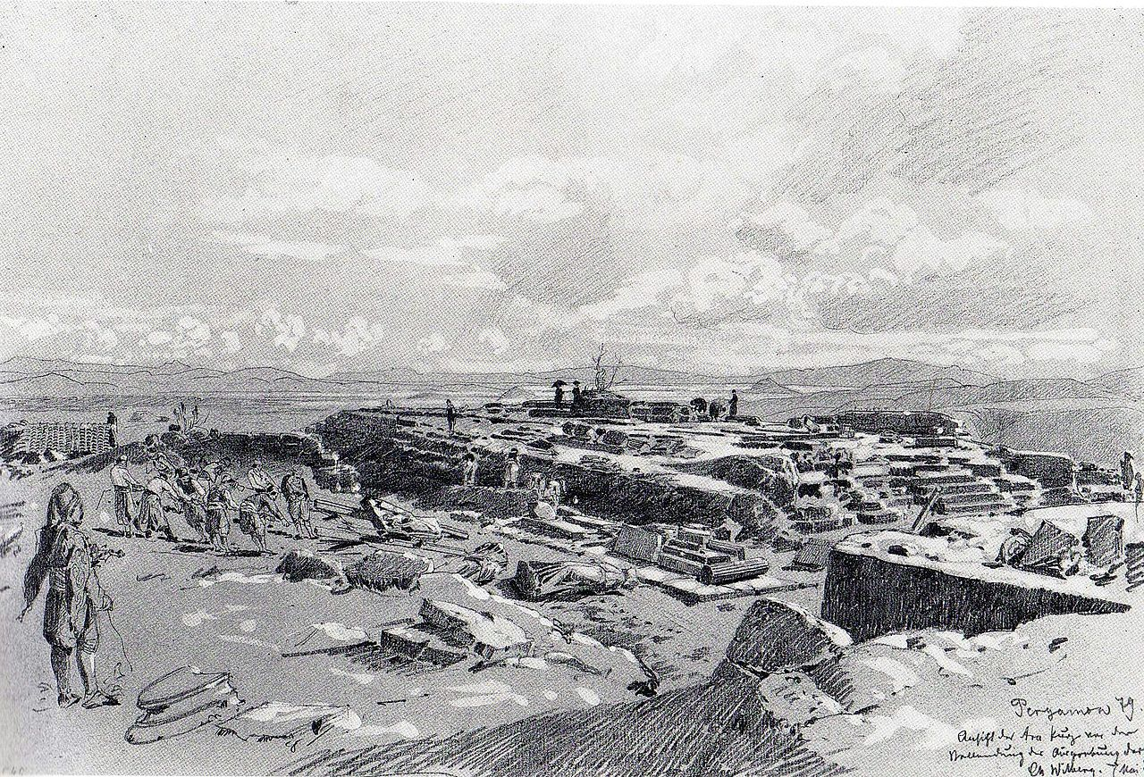
https://quotepark.com/fr/auteurs/richard-wurmbrand/
https://de.wikipedia.org/wiki/Pergamonaltar#/media/Datei:Ruins_of_Pergamon_by_Christian_Wilberg_in_1879_(2).jpg
Notes:
Aus Livenet

Slide 16
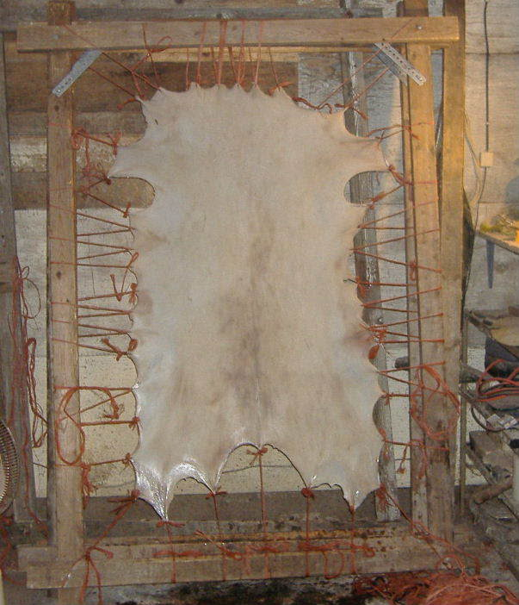
1922: Blutbad der Ottomanen unter den Christen von Smyrna (Griechen und Armenier)
https://pzv.splet.arnes.si/materiali-za-pisanje/
Notes:
Aus Livenet

Slide 17
Notes:
Aus Livenet

Slide 18
Offb 2,12
Und dem Engel der Gemeinde in Pergamon schreibe: Dies sagt der, der das zweischneidige, scharfe Schwert hat:
Notes:
Aus Livenet

Slide 19
Notes:
Aus Livenet

Slide 20
Offb 2,13
Ich weiss, wo du wohnst; wo der Thron des Satans ist; und du hältst meinen Namen fest und hast den Glauben an mich nicht verleugnet, auch in den Tagen des Antipas, meines treuen Zeugen, der bei euch, wo der Satan wohnt, ermordet worden ist.
Notes:
Aus Livenet

Slide 21
Notes:
Aus Livenet

Slide 22
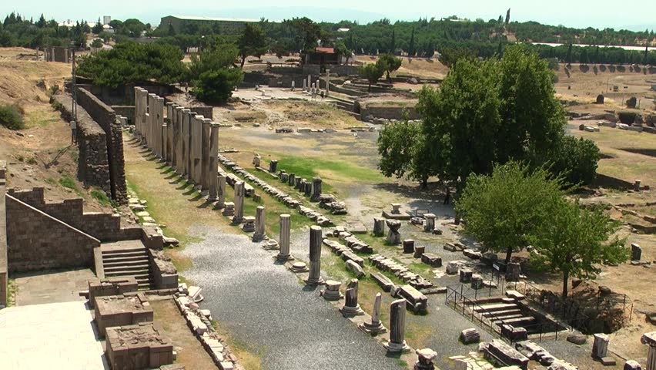
https://www.shutterstock.com/de/video/clip-8925172-asklepion-pergamum-bergama-turkey

Slide 23

https://www.gesundheitsstadt-berlin.de/myrrhenbaum-ist-arzneipflanze-des-jahres-2021-14804/

Slide 24
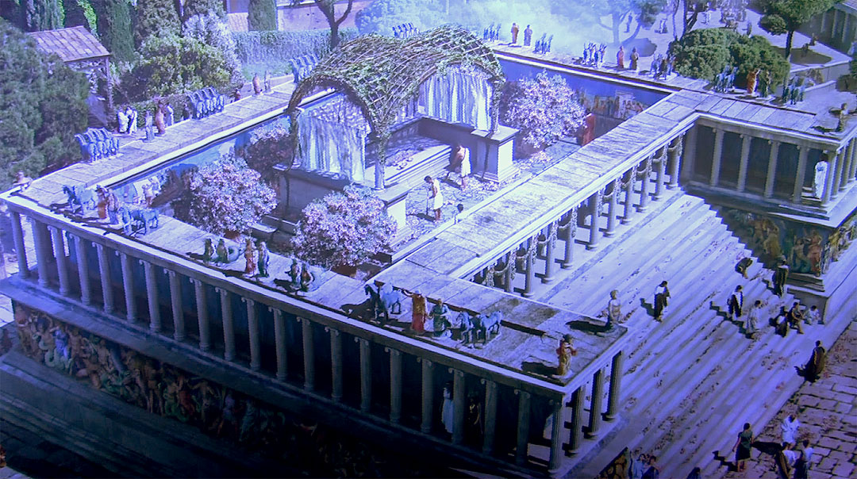

Slide 25
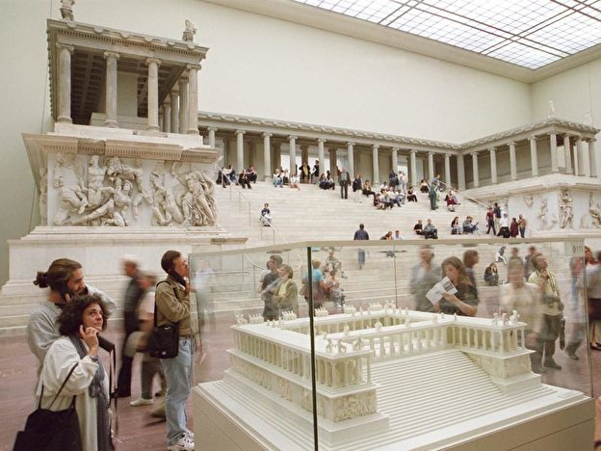

Slide 26
Notes:
Aus Livenet

Slide 27
Offb 2,14
Aber ich habe ein weniges gegen dich, dass du solche dort hast, welche die Lehre Bileams festhalten, der den Balak lehrte, einen Fallstrick vor die Söhne Israel zu legen, sodass sie Götzenopfer assen und Unzucht trieben.
Notes:
Aus Livenet

Slide 28
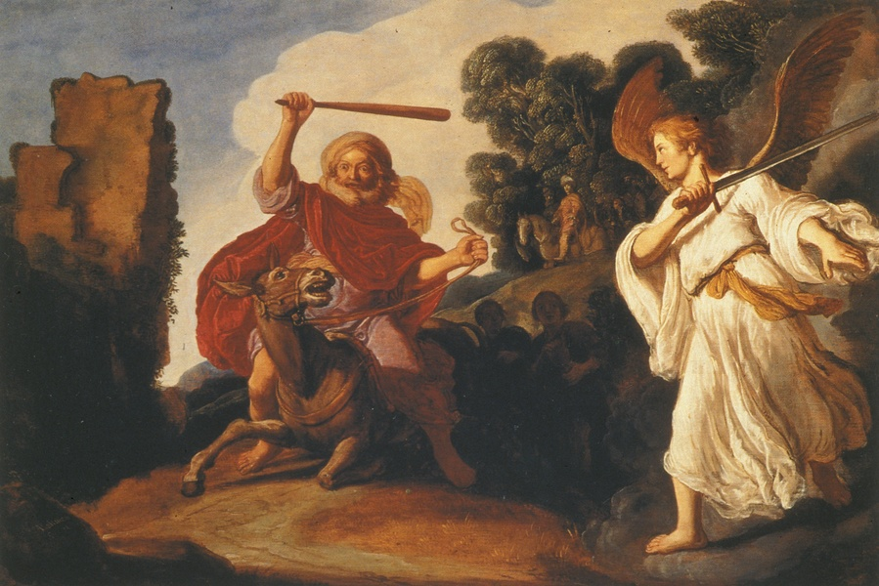
http://syndrome-de-stendhal.blogspot.com/2012/06/bileam-der-blinde-prophet.html
https://www.hr-fernsehen.de/sendungen-a-z/der-artemistempel-von-ephesos-6,video-136006.html
https://www.otuzbeslik.com/mekan/agora-oren-yeri
Notes:
Aus Livenet

Slide 29
Notes:
Aus Livenet

Slide 30
Offb 2,15
So hast auch du solche, die in gleicher Weise die Lehre der Nikolaiten festhalten.
Notes:
Aus Livenet

Slide 31
Notes:
Aus Livenet

Slide 32
Offb 2,16
Tu nun Busse! Wenn aber nicht, so komme ich ⟨zu⟩ dir bald und werde Krieg mit ihnen führen mit dem Schwert meines Mundes.
Notes:
Aus Livenet

Slide 33
Notes:
Aus Livenet

Slide 34
Offb 2,17
Wer ein Ohr hat, höre, was der Geist den Gemeinden sagt! Wer überwindet, dem werde ich von dem verborgenen Manna geben; und ich werde ihm einen weissen Stein geben und, auf den Stein geschrieben, einen neuen Namen, den niemand kennt, als wer ihn empfängt.
Notes:
Aus Livenet

Slide 35
Notes:
Aus Livenet

Slide 36
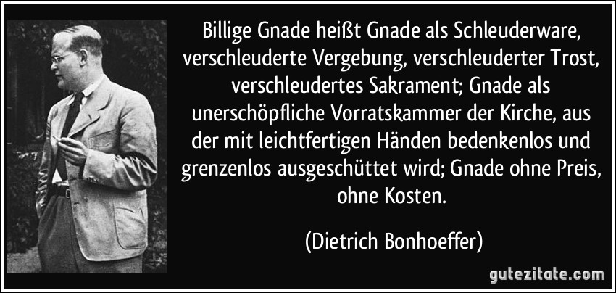
https://www.bibleworld.de/NT/Offenbarung/Offenbarung_0.htm
Notes:
Aus Livenet

Slide 37
Notes:
Aus Livenet

Slide 38
Offb Teil 6 | 2,12-17

